Slide 1

МИРОВОЙ ЛИДЕР В ТЕХНОЛОГИИ СУХОЙ ОЧИСТКИ ВОЗДУШНЫХ ФИЛЬТРОВ
УСТАНАВЛИВАЕТ СТАНДАРТЫ С 1989 ГОДА!
Сэкономьте более 75% затрат на новый воздушный фильтр
Стандартная модель SDC-7 очищает фильтры высотой от 8” до 32" и диаметрами: внутренним 3,5”, наружным 20"
Модель SDC-7/40” очищает фильтры высотой от 15” до 40” и диаметрами: внутренним 3,5”, наружным 24”
220 В, 50/60 Гц, однофазный
Цветной сенсорный интерфейс
Полностью автоматический процесс очистки
Корпус выполнен из нержавеющей стали; рама и компоненты с порошковым покрытием для расширенной защиты от коррозии
Независимые испытания в Юго-Западном НИИ США
Очищает с помощью компьютерной последовательности сжатого воздуха, вакуума, вибрации и вращения
Более 85000 циклов очистки фильтров до ремонта
Дистрибьютор: East Coast Distribution, Inc.
Тел: + 1 (718) 837-8785 info@ecd-usa.com Производитель: SDC, Inc.
www.sonicdryclean.com
Средняя продолжительность очистки 5 мин.
Очищает фильтры с внутренним и наружным потоком воздуха
Низкие эксплуатационные расходы; удобство в обслуживании; высокая надежность.

Slide 2
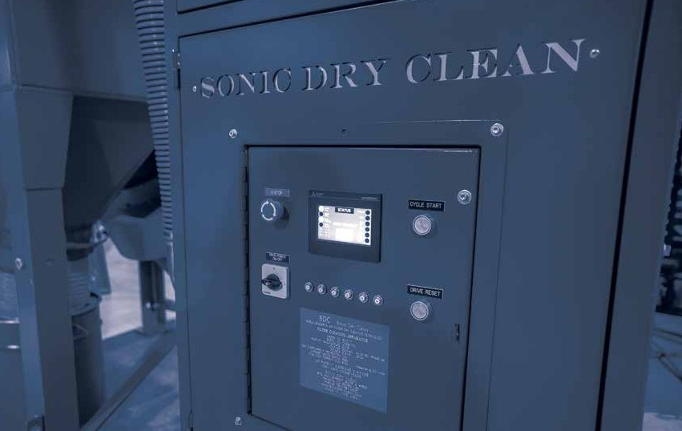
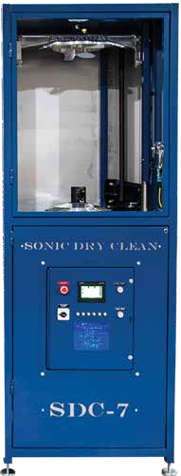

ЗАПАТЕНТОВАННАЯ МАШИНА ДЛЯ АВТОМАТИЧЕСКОЙ ОЧИСТКИ ВОЗДУШНЫХ ФИЛЬТРОВ SDC-7
Полностью автоматическая машина для сухой чистки воздушных фильтров
Руководство оператора
Базовый монтажный комплект
220 в, однофазный, 50/60 Гц
КАРТРИДЖНЫЙ ПЫЛЕСБОРНИК DCS-4
Пылеуловитель с 4 картриджами
Комплект барабанного бункера
208-240 В, однофазный, 50 Гц/60 Гц
Готовый комплект стальных воздуховодов
СТОЛ МАНОМЕТРИЧЕСКОГО ТЕСТИРОВАНИЯ ПОТОКА ВОЗДУХА SDC
Воздуходувка 1,5 л.с.
Предварительно-собранный пускатель двигателя
220 в, однофазный, 50/60 Гц
Цифровой датчик Magnehelic®
Дистрибьютор: East Coast Distribution, Inc.
+ 1 (718) 8737-8785
info@ecd-usa.com
Производитель; SDC, Inc. www.sonicdryclean.com
СВЕТОДИОДНАЯ ИНСПЕКЦИОННАЯ СТАНЦИЯ ВЫСОКОЙ ИНТЕНСИВНОСТИ SDC
Предварительно-собранный ножной переключатель вкл. / выкл.
220 в, однофазный, 50/60 Гц

Slide 3
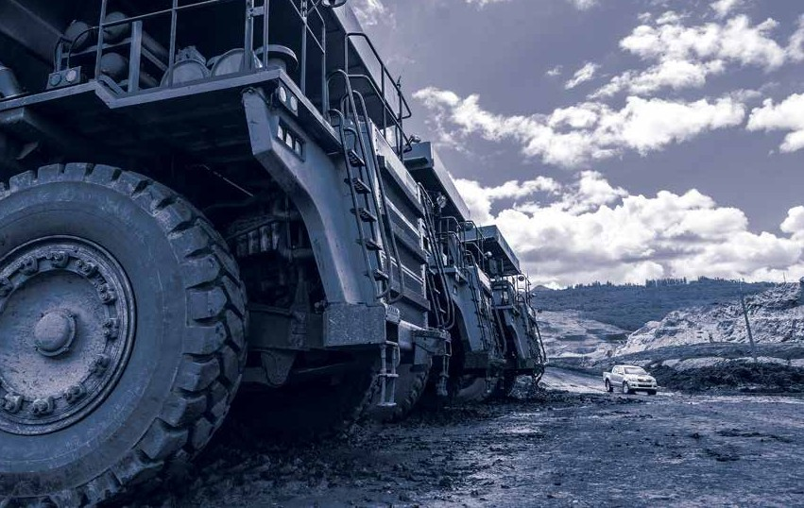

ТЕХНИЧЕСКИЕ ХАРАКТЕРИСТИКИ МАШИНЫ ДЛЯ СУХОЙ ОЧИСТКИ ВОЗДУШНЫХ ФИЛЬТРОВ, МОДЕЛЬ SDC – 7 и МОДЕЛЬ SDC-7/40 ”
РАЗМЕРЫ ОЧИЩАЕМЫХ КАРТРИДЖЕЙ ВОЗДУШНЫХ ФИЛЬТРОВ:
Стандартный максимальный наружный диаметр - воздушный фильтр с внешним диаметром 20 дюймов.
Стандартный минимальный внутренний диаметр - воздушный фильтр с внутренним диаметром 3,5 дюйма.
Стандартная максимальная высота воздушного фильтра - 32 дюйма.
Стандартная минимальная высота воздушного - 8 дюймов.
Максимальный внешний диаметр модели SDC-7/40” - воздушный фильтр с внешним диаметром 24 дюйма.
Минимальный внутренний диаметр модели 40 дюймов – воздушный фильтр с внутренним диаметром 3,5 дюйма.
Модель SDC-7/40”: Максимальная высота воздушного фильтра - 40 дюймов.
Модель SDC-7/40”: Минимальная высота воздушного фильтра - 15 дюймов.
ЗАПАТЕНТОВАННЫЕ ХАРАКТЕРИСТИКИ ПРОЦЕССА ОЧИСТКИ КАРТРИДЖЕЙ ВОЗДУШНЫХ ФИЛЬТРОВ:
Полностью автоматический процесс сухой очистки воздушных фильтров.
Встроенный цветной сенсорный экран для полного контроля процесса очистки и повышения производительности.
Использует компьютеризированные последовательности сжатого воздуха, вакуума, вибрации и вращения.
Автоматически регулируется по высоте и диаметру картриджных воздушных фильтров.
Воздушный фильтр со средней степенью загрязнения очищается менее чем за 5 минут!
Очищает внутренне и внешне загрязненные фильтры!
В среднем 6-8 очисток на картридж воздушного фильтра с использованием процесса SDC!
Полностью регулируемый цикл очистки через интерфейс сенсорного экрана.
Номинальный непрерывный день (24 часа в сутки, 7 дней в неделю, 56 недель в году).
Средний срок службы очистки - 85000 фильтров до ремонта.
EAST COAST DISTRIBUTION, Inc., США - ДИСТРИБЬЮТОР СИСТЕМ SDC ПРОИЗВОДСТВА SONIC DRY CLEAN, Inc., США
info@ecd-usa.com • Teл: + 1 (718) 837-8785

Slide 4
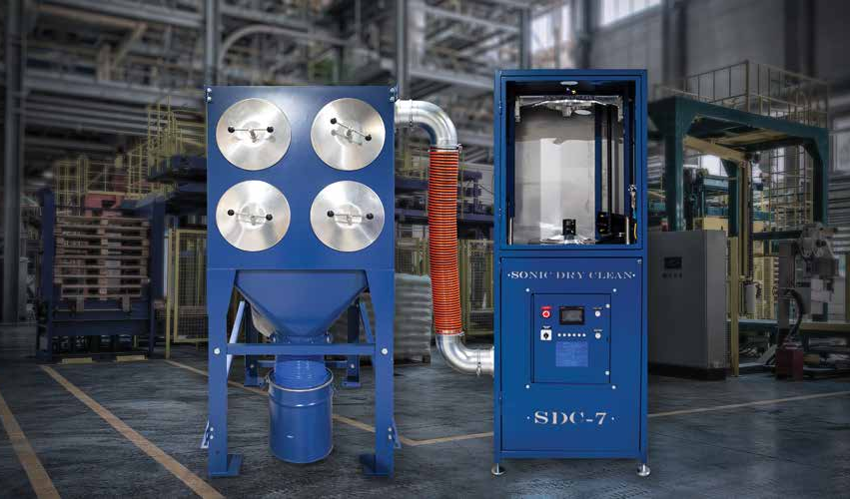

ТЕХНИЧЕСКИЕ ХАРАКТЕРИСТИКИ МАШИНЫ ДЛЯ СУХОЙ ОЧИСТКИ ВОЗДУШНЫХ ФИЛЬТРОВ, МОДЕЛЬ SDC – 7 и МОДЕЛЬ SDC-7/40 ”
ТРЕБОВАНИЯ К ЭЛЕКТРОПИТАНИЮ:
220 В, однофазный, 50/60 Гц, 10 ампер
Розетка L6-30 в комплекте с машиной
ТРЕБОВАНИЯ К СЖАТОМУ ВОЗДУХУ:
Постоянный чистый сухой сжатый воздух, давление 8,6 бар при расходе 4,67 м³/мин.
Впускная труба ¾”. Примечание: Рекомендуемый воздушный компрессор: винтовой компрессор мощностью 29,8 кВт с рефрижераторным осушителем, выходным давлением 8,6 бар при постоянном воздухе 4,67 м³/мин и ресивером емкостью 760 литров.
EAST COAST DISTRIBUTION, Inc., США - ДИСТРИБЬЮТОР СИСТЕМ SDC ПРОИЗВОДСТВА SONIC DRY CLEAN, Inc., США
info@ecd-usa.com • Teл: + 1 (718) 837-8785

Slide 5





ТРЕБОВАНИЯ К ЭЛЕКТРИЧЕСКОЙ СЕТИ И ЛИНИИ СЖАТОГО ВОЗДУХА ДЛЯ МАШИН СУХОЙ ОЧИСТКИ ВОЗДУШНЫХ ФИЛЬТРОВ,
МОДЕЛЬ SDC – 7 и МОДЕЛЬ SDC-7/40”
АВТОМАТИЧЕСКАЯ МАШИНА ДЛЯ СУХОЙ ОЧИСТКИ ВОЗДУШНЫХ ФИЛЬТРОВ SDC-7:
208-240 В, однофазный, 50/60 Гц, 10 ампер, электрическая сеть (при использовании 220 В / 10 А / 2200 Вт)
Розетка L6-30 в комплекте с машиной
Чистый сухой сжатый воздух: давление 8,6 бар при расходе 4,67 м³/мин
Впускной воздуховод ¾ ”NPT
КАРТРИДЖНЫЙ ПЫЛЕСБОРНИК DCS-4:
208-240 вольт, однофазный, 50/60 Гц, 15 ампер
Потребление основано на 220 В / 9,9 А / 2178 Вт
Сжатый воздух: чистый сухой сжатый воздух: давление 6,9 бар при постоянным расходе воздуха 424 л/мин.
Впускной воздуховод ¾ ”NPT
СТОЛ МАНОМЕТРИЧЕСКОГО ТЕСТИРОВАНИЯ ПОТОКА ВОЗДУХА SDC
208–240 В, однофазное, 50/60 Гц, 10 ампер (при использовании при 220 В / 6 А / 1320 Вт)
СВЕТОДИОДНАЯ ИНСПЕКЦИОННАЯ СТАНЦИЯ ВЫСОКОЙ ИНТЕНСИВНОСТИ SDC
220 В, однофазное, 50/60 Гц, 10 ампер (при использовании при 220 В / 7 А / 1540 Вт)
Reduce Reuse Recycle
EAST COAST DISTRIBUTION, Inc., США - ДИСТРИБЬЮТОР СИСТЕМ SDC ПРОИЗВОДСТВА SONIC DRY CLEAN, Inc., США
info@ecd-usa.com • Teл: + 1 (718) 837-8785

